Slide 1
计算机组成与实践
单时钟周期MIPS CPU设计实验
谷守珍

Slide 2
实验目的
掌握硬布线控制器设计的基本原理
能利用相关原理在logisim平台中设计实现MIPS单周期CPU
主要任务
绘制MIPS CPU数据通路
实现单周期硬布线控制器
测试联调

Slide 3
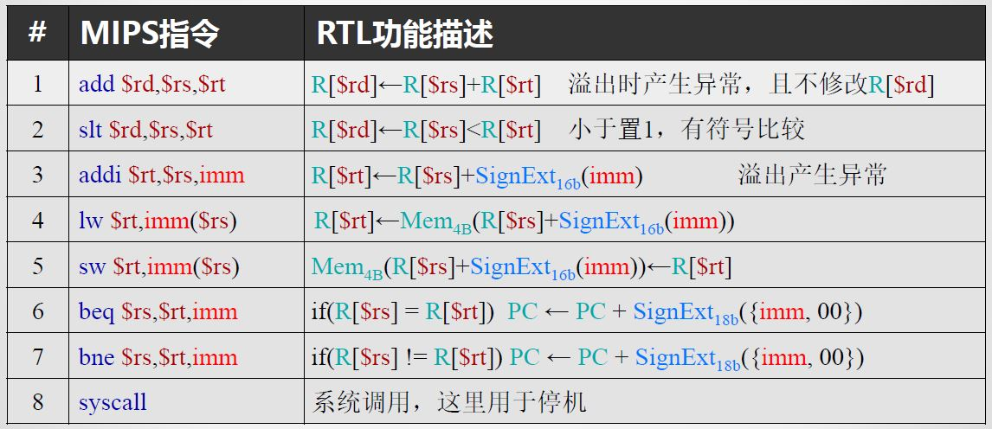
核心指令集

Slide 4
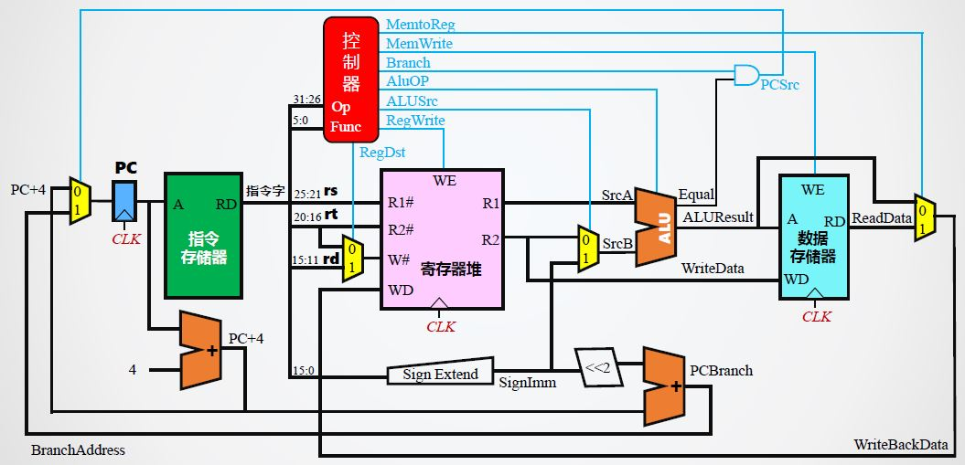
单周期MIPS数据通路（参考）

Slide 5
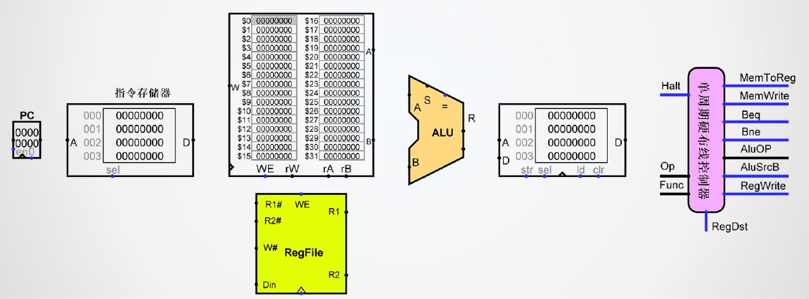
1、构建MIPS主机通路
在MIPS单周期CPU子电路中，利用如下组件构建MIPS单周期CPU数据通路
PC、IMEM、RegFile、ALU、DMEM、Controller

Slide 6
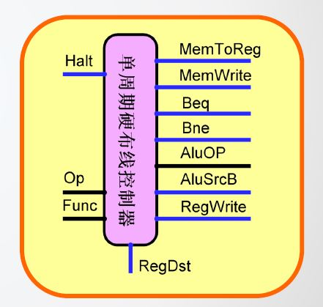
2、设计单周期MIPS控制器
输入信号：
指令字Opcode，Func字段（12-bit）
输出信号：
多路选择器选择信号
内存访问控制信号
寄存器写使能信号
运算器控制信号
指令译码信号
纯组合逻辑电路、无时序逻辑

Slide 7
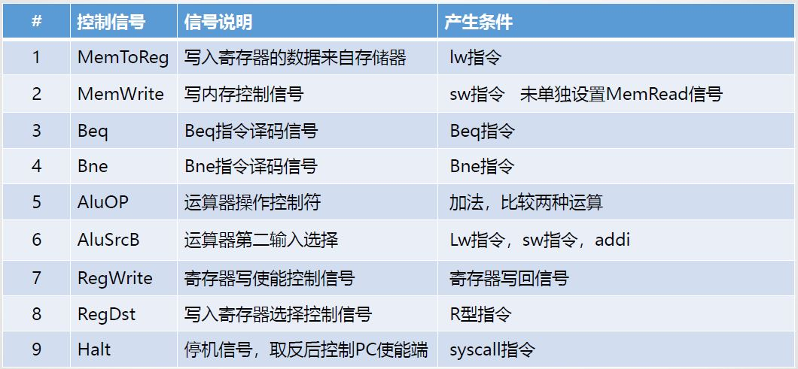
控制信号功能说明（8条核心指令）

Slide 8
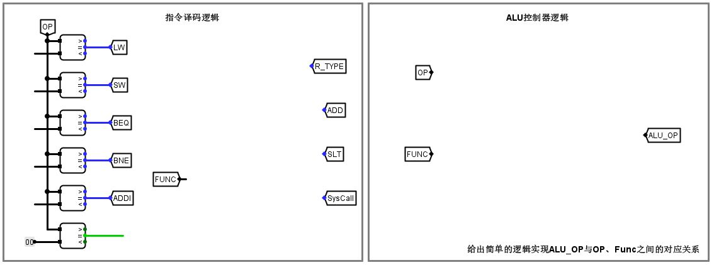
完善硬布线控制器内部逻辑
打开CPU.circ，打开单周期硬布线控制器电路
实现指令译码、ALU控制逻辑

Slide 9
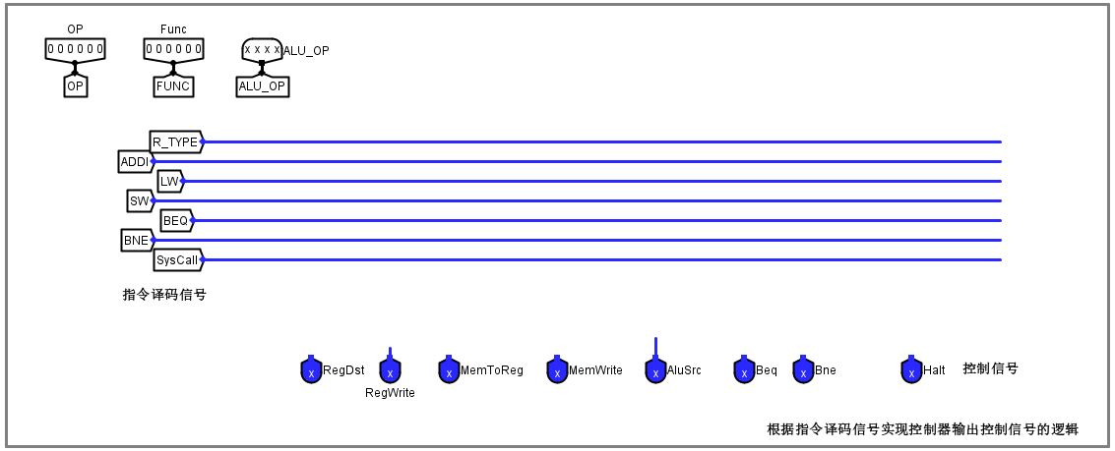
完善控制信号逻辑
增加简单的组合逻辑
根据给出的指令译码信号，实现所有控制信号逻辑

Slide 10
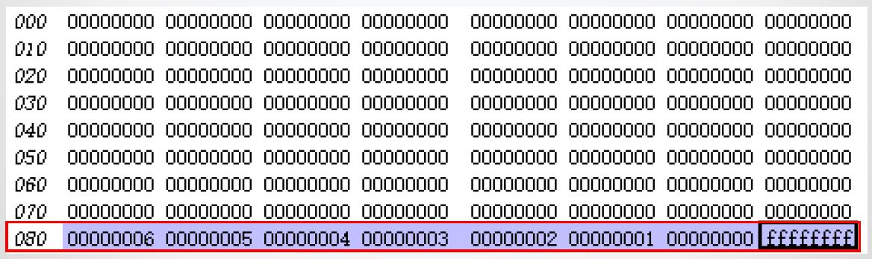
3、CPU测试
在指令存储器中载入排序程序sort.hex
时钟自动仿真，Ctrl+k运行程序
程序停机后，查看数据存储器中排序情况（有符号降序排列）

